Slide 1


.NET com C#
Bruno Inojosa
MCP
.NET Framework

Slide 2
Aula I
Tópicos abordados:
  Introdução ao .NET Framework e CLR
  Plataforma Visual Studio 2008
  Lógica de Programação

Slide 3
Introdução ao .Net Framework e CLR

Slide 4
O que é O .NET FRAMEWORK?
O .NET Framework é um modelo de programação de código gerenciado da Microsoft para criar aplicativos em clientes, servidores e dispositivos móveis ou incorporados ao Windows.
Conjunto rico de bibliotecas com os mais variados usos;
Controle de versão: fim do “DLL Hell”;
Facilidade de desenvolvimento de aplicações desde as mais simples até as mais complexas;
Facilidade na instalação e na distribuição de aplicações;
Alta escalabilidade para ambientes de missão crítica;
Interoperabilidade entre plataformas e componentes desenvolvidos em outras linguagens .NET;
Sintonizado com as últimas tecnologias;
Orientado a objetos;
Tecnologia baseada em máquina virtual;

Slide 5
O que posso fazer com o .net?
O .NET permite desenvolver soluções como:
  Aplicativos Web
  Aplicativos para Servidores
  Aplicativos Smart Client
  Aplicativos de Console
  Aplicativos de Banco de Dados
  Serviços Windows
  Web Services e muito mais

Slide 6
Inovações trazidas pelo .NET 3.5
.NET Framework 3.5 incrementa as .NET Frameworks 2.0 e 3.0 com novos recursos tecnológicos.
Entre eles, estão:
  Profunda integração entre LINQ (consulta integrada à linguagem) e reconhecimento de dados (data awareness).
  Novas implementações ao ASP.NET AJAX.
  Suporte completo para:
    Windows Workflow Foundation (WF)
    Windows Communication Foundation (WCF)
    Windows Presentation Foundation (WPF)
    Windows CardSpace
  Novas classes na BCL (biblioteca de classes básicas) que vêm atender solicitações comuns entre os desenvolvedores.

Slide 7
Estrutura do .Net Framework
.NET Framework
Visual Studio .NET
VB
C++
C#
JScript
...
Common Type System (CTS)
ASP .NET: Web Services
e Web Forms
Windows Forms
ADO .NET: Data e XML
.NET Framework Base Class
Common Language Runtime (CLR)

Slide 8
O QUE é CLR?
O Common Language Runtime (CLR) é o componente encarregado de gerenciar aplicações desenvolvidas em .NET.
O compilador de cada linguagem segue uma série de especificações, conhecidas como Common Language Infrastructure (CLI).
Estas especificações são abertas (ECMA-335, ISO/IEC 23271), assim permitem a interoperabilidade entre outras linguagens e plataformas.
  Ex. A Novell desenvolveu o Mono, um CLR que opera em Linux, BSD, UNIX, Mac OS X e Solaris.

Slide 9
Serviços Presentes no CLR
Gerenciamento de memória
Tratamento de exceções
Compilação
Segurança
Outros

Slide 10
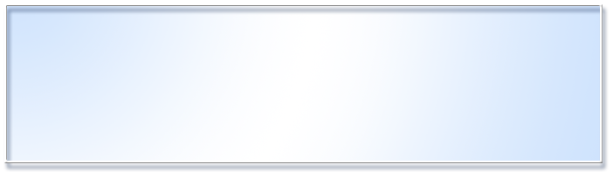







CLR - Compilação
Compilação
Source Code
Language Compiler
Code
MSIL
Metadata
Antes da instalação ou a primeira vez que cada método é chamado
Execução
Native
Code
JIT Compiler

Slide 11
Visão Geral da Compilação
Código
Fonte
VB
C#
C++
Componente
Não Gerenciadol
Compilador
Compilador
Compilador
Código
Gerenciado
Assembly - Código IL
Common Language Runtime (CLR)
Compilador JIT
Código Nativo
Serviços do Sistema Operacional

Slide 12
Código Managed X Unmanaged
Managed
  Código Fonte
  Compilador
  Código Intermediário (IL): .DLL ou .EXE
  Requer o ambiente CLR para executar
  Código de Máquina (Binário)
Unmanaged
  Código Fonte
  Compilador
  Código de Máquina (Binário)
  NÃO requer o ambiente CLR para executar

Slide 13
Linguagens .Net
Microsoft Visual Basic.NET
Microsoft C#
Microsoft C++ (Gerenciado/Não-Gerenciado)
Microsoft J#
Outras:
http://www.dotnetlanguages.net
http://www.dotnetpowered.com

Slide 14
VISUAL STUDIO 2008

Slide 15

O que é o VISUAL STUDIO 2008?
Um conjunto de ferramentas de desenvolvimento que permite aos desenvolvedores de software resolver problemas complexos e criar soluções inovadoras.
Baseia-se em três pilares principais:
  Desenvolvimento rápido de aplicativos
  Colaboração eficaz em equipe
  Experiências de usuário inovadoras
Notes:
Desenvolvimento rápido de aplicativos
Para ajudar os desenvolvedores a criar com rapidez softwares modernos, o Visual Studio 2008 traz recursos aperfeiçoados de linguagem e dados. Um deles é o LINQ (consulta integrada à linguagem), que facilita a criação de soluções que analisem e ajam em relação às informações por parte de programadores individuais.
O Visual Studio 2008 também permite aos desenvolvedores direcionar seu trabalho a diferentes versões do .NET Framework a partir do mesmo ambiente de desenvolvimento. Os desenvolvedores poderão criar aplicativos destinados ao .NET Framework 2.0, 3.0 ou 3.5. Isso significa que serão capazes de dar suporte a uma grande variedade de projetos no mesmo ambiente.
Experiência de usuário inovadora
O Visual Studio 2008 oferece aos desenvolvedores novas ferramentas para acelerar a criação de aplicativos conectados nas plataformas mais atuais, incluindo a Web, o Windows Vista, o 2007 Office System, o SQL Server 2008 e o Windows Server 2008. O ASP.NET AJAX e outras novas tecnologias permitirão que os desenvolvedores criem com rapidez uma nova geração de experiências mais eficientes, interativas e personalizadas para a Web.
Colaboração eficaz em equipe
O Visual Studio 2008 conta com ofertas ampliadas e aperfeiçoadas que ajudam a melhorar a colaboração nas equipes de desenvolvimento, inclusive ferramentas que ajudam a integrar profissionais de banco de dados e designers gráficos ao processo de desenvolvimento.

Slide 16
O que posso fazer com o VS 2008?
Desenvolver Web Sites e Aplicações Web com ASP.NET, AJAX.NET e Silverlight.
Impressionar com mídia e gráficos desenvolvidos com o Windows Presentation Foundation.
Desenvolver aplicativos que estendem funções do Office 2003 e 2007.
Desenvolver aplicações para Windows Mobile.
Desenvolver soluções de integração coorporativa com Windows Communication Foundation e o Windows Workflow Foundation e muito mais...

Slide 17
Criando uma Solução
Demonstração

Slide 18
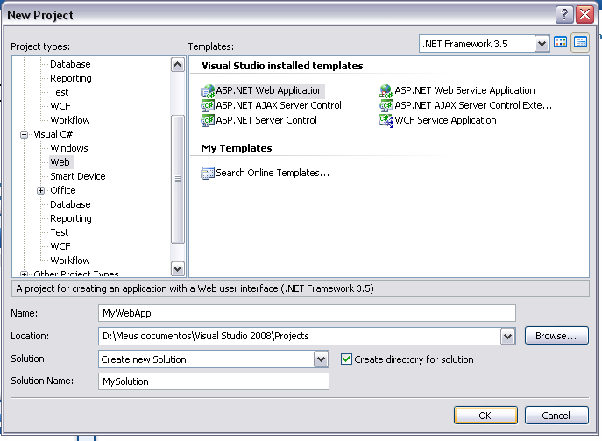
Criando a partir de templates
File > New > Project...

Slide 19
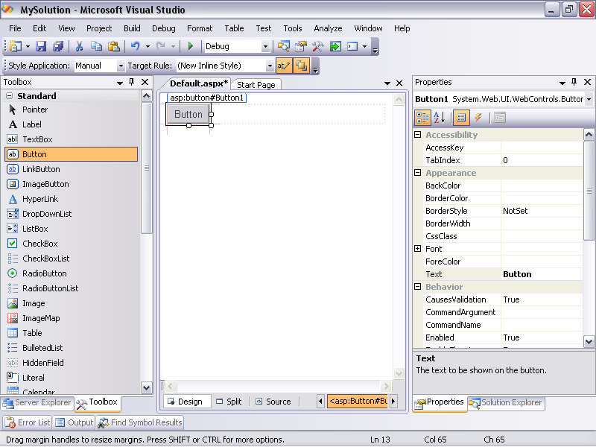
Interface Design

Slide 20
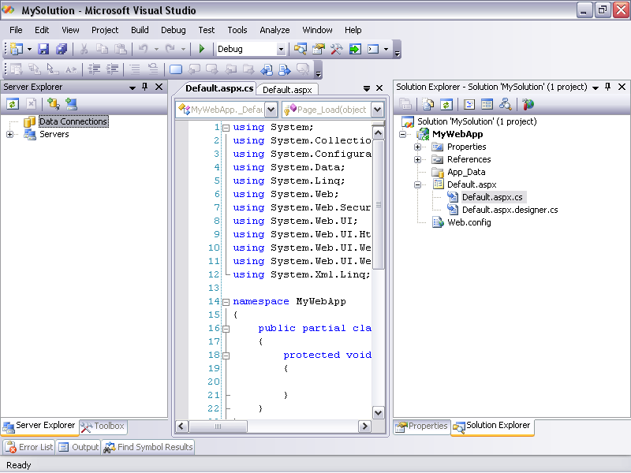
Interface Programação

Slide 21
Lógica de Programação

Slide 22
Tipos de Dados
byte
sbyte
int
uint
long
ulong
short
ushort
decimal
double
float
bool
char
Inteiro de 8 bits sem sinal
Inteiro com sinal de 8 bits
Inteiro de 32 bits com sinal
Inteiro de 32 bits sem sinal
Inteiro com sinal de 64 bits
Inteiro sem sinal de 64 bits
Inteiro com sinal de 16 bits
Inteiro sem sinal de 16 bits
Ponto flutuante decimal. Este tipo tem uma precisão de 28 casas decimais.
Ponto flutuante binário. Este tipo tem uma precisão de 15 casas decimais.
Ponto flutuante binário. Este tipo tem uma precisão de 7 casas decimais.
Tipo de dados booleano. Pode ser apenas true ou false.
Um único caractere unicode de 16 bits.
Texto em Unicode com até 1 gigabyte.
string

Slide 23
TIPOS Por Valor (Value Types)
Armazenado na memória Stack.
Trabalha com dados diretamente.
Não pode ser nulo.
Exemplo:
  Inteiros
  Decimais
  Booleanos
  Estruturas
  Enumerações
STACK
...
19
brasileiro
0
salário
500.00
idade

Slide 24
Por Referência (reference types)
Contém uma referência a um ponteiro na memória Heap.
Pode ser nulo
Exemplo:
  Vetores
  Textos
  Instâncias de Classes
  Classes
STACK
Nome
...
#XXXX
HEAP
...
Nome
“Texto”

Slide 25
Boxing e Unboxing
int i = 123; // Tipo por valor
object O; // Tipo por referência
O = i; // Causa “boxing”
string S;
S = O.ToString() // Chama via O
int x;
x = (int) O; // Faz “unboxing”
Stack
Heap
i
O
x
123
123
123

Slide 26
Boxing e Unboxing
int i = 123; // Tipo por valor
object O;
O = i; // Causa “boxing”
string S; // Tipo por referência
S = O.ToString(); // Chama via O
int x;
x = (int) O; // Faz “unboxing”
STACK
HEAP
x
i
123
O
S
123
...
...
S
...
“123”
O
123
...

Slide 27
OPERADORES
Incremento e Decremento
++, --
Lógicos e Bit a bit
&&, ||, !, &, |, ^, ~
Primários
typeof, sizeof, checked, unchecked
Relacionais
<, >, <=, >=, is
Aritméticos
+, -, *, /, %
Atribuição
=, +=, -=, *=, /=, <<=, >>=, &=, ^=, |=
Concatenação
+
Criação de Objetos
new
Igualdade e Diferença
==, !=

Slide 28
Estruturas de controle de fluxo
if ... else
  Comando condicional: executa um bloco de comandos se uma condição for verdadeira.
  A cláusula else (condição falsa) é opcional.
if (idade >= 18)
{
Response.Write("Autorizado.");
Response.Write("Sua idade é: " + idade);
}
else if (idade > 15 && idade < 18)
{
Response.Write("Somente com os pais.");
Response.Write("Menor de 18 anos.");
}
else
{
Response.Write("Não autorizado.");
Response.Write("Menor de 15 anos.");
}

Slide 29
Estruturas de controle de fluxo
switch … case
  Estrutura de decisão que seleciona um comando com base no valor de uma variável.
  A cláusula default é opcional.
switch (sexo)
{
case "masculino":
Response.Write("Homem");
break;
case "feminino":
Response.Write("Mulher");
break;
default:
Response.Write("Não informado");
break;
}
Notes:
Em C#, as cláusulas “case” são executas seqüencialmente a partir de onde ocorreu o casamento de padão até encontrar um “break”.

Slide 30
Estruturas de Repetição
for
  Estrutura de repetição composta por três expressões:
    Inicialização.
    Condição de parada.
    Atualização.
for (int i = 0; i < 10; i++)
{
Response.Write(i);
Response.Write("<br />");
}

Slide 31
Estruturas de Repetição
while
  Estrutura de repetição que realiza as operações indicadas enquanto a condição especificada for verdadeira.
int i = 0;
while(i < 10)
{
Response.Write(i);
Response.Write("<br />");
i++;
}

Slide 32
Estruturas de Repetição
do ... while
  Estrutura de repetição semelhante à anterior, porém as condições são verificadas ao final da execução.
  As operações especificadas são executadas pelo menos uma vez.
  Necessita do caractere “;” ao final da estrutura.
int i = 0;
do
{
Response.Write(i);
Response.Write("<br />");
i++;
}
while (i < 10);

Slide 33
Conversão DE TIPOS
// Exemplo I
string s = "123";
int i = s;
Response.Write(i);
// Exemplo IV
string s = "valor";
int i = Convert.ToInt32(s);
Response.Write(i);
// Exemplo II
string s = "123";
int i = Convert.ToInt32(s);
Response.Write(i);
// Exemplo V
string s = "valor";
int i = 0;
if (int.TryParse(s, out i))
{
Response.Write(i);
}
else
{
Response.Write("inválido");
}
// Exemplo III
string s = "123";
int i = int.Parse(s);
Response.Write(i);

Slide 34
Laboratório 2.1.1

Slide 35
ARRAY
Array é um tipo que permite o armazenamento de uma coleção de valores de um mesmo tipo.
Arrays são indexados a partir de zero (0).
Não podem ter seu tamanho alterado depois de instanciados.

Slide 36
ARRAY
Para declarar um Array, basta adicionar um par de colchetes logo após a declaração do tipo dos elementos individuais
Instanciando arrays
Preenchendo um array
int[] meuVetorDeInteiros;
string[] meuVetorDeStrings;
int[] codigos = new int[5];
string[] nomes = new string[100];
object[] produtos = new object[50];
int[] pedidos = {1, 4, 6, 8, 10, 68, 90, 98, 182, 500};
nomes[0] = "José";
nomes[1] = "João";

Slide 37
ARRAY
Podem ser:
  Unidimensionais:
  Multidimensionais:
    Retangular ou matriz:
    Jagged: array de arrays.
int[] codigos = new int[5];
codigos[0] = 1;
int[] codigos = {1,3,6,7,8};
int[,] codigos = new int[2,2];
codigos[0,0] = 11;
int[,] codigos = {{11,42},{35,44}};
int[][] codigos = new int[2][];
codigos[0] = new int[2];
codigos[0][0] = 11;
int[][] codigos = { new int[]{11,42}, new int[]{35,44} };

Slide 38
Estruturas de Repetição
foreach
  Esta estrutura de repetição é uma variação do for.
  Especifica uma variável auxiliar e a coleção ou array cujos elementos serão percorridos.
int[] i = { 1, 3, 5, 7, 9 };
foreach (int j in i)
{
Response.Write(j);
Response.Write("<br />");
}

Slide 39
Enumerações
// Declarando
enum DiasUteis
{
Segunda, Terca, Quarta, Quinta, Sexta
}
...
// Instanciando
DiasUteis du = DiasUteis.Sexta;
// Imprime "Sexta"
Response.Write(du);
Definindo Tipos Enumerados

Slide 40
Namespaces
Declarando um namespace
Namespaces em cadeia
Instrução Using
namespace Cadastro {
public class Cliente {}
}
namespace Cadastro.Telas {
public class TelaCliente {}
}
using System;
using System.Data;
using Cadastro.Telas;
using Pessoa = Cadastro.Cliente;

Slide 41
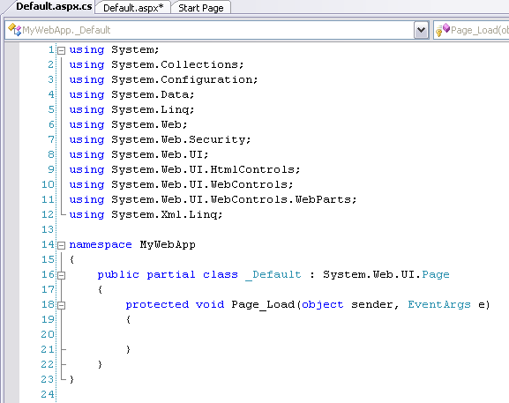
Estrutura do código

Slide 42
Comentários
// Comentário de uma linha
/*
Comentário com
mais de uma linha
*/
/// <summary>
/// Documentação XML
/// </summary>
private int Atributo;
#region Região
private int Atributo1;
private int Atributo2;
#endregion
Criando comentários e regiões:

Slide 43
Laboratório 2.1.2

